Slide 1
Denisa Šťastná
denisa.stastna@increative.cz
+420 777 193 533

Slide 2
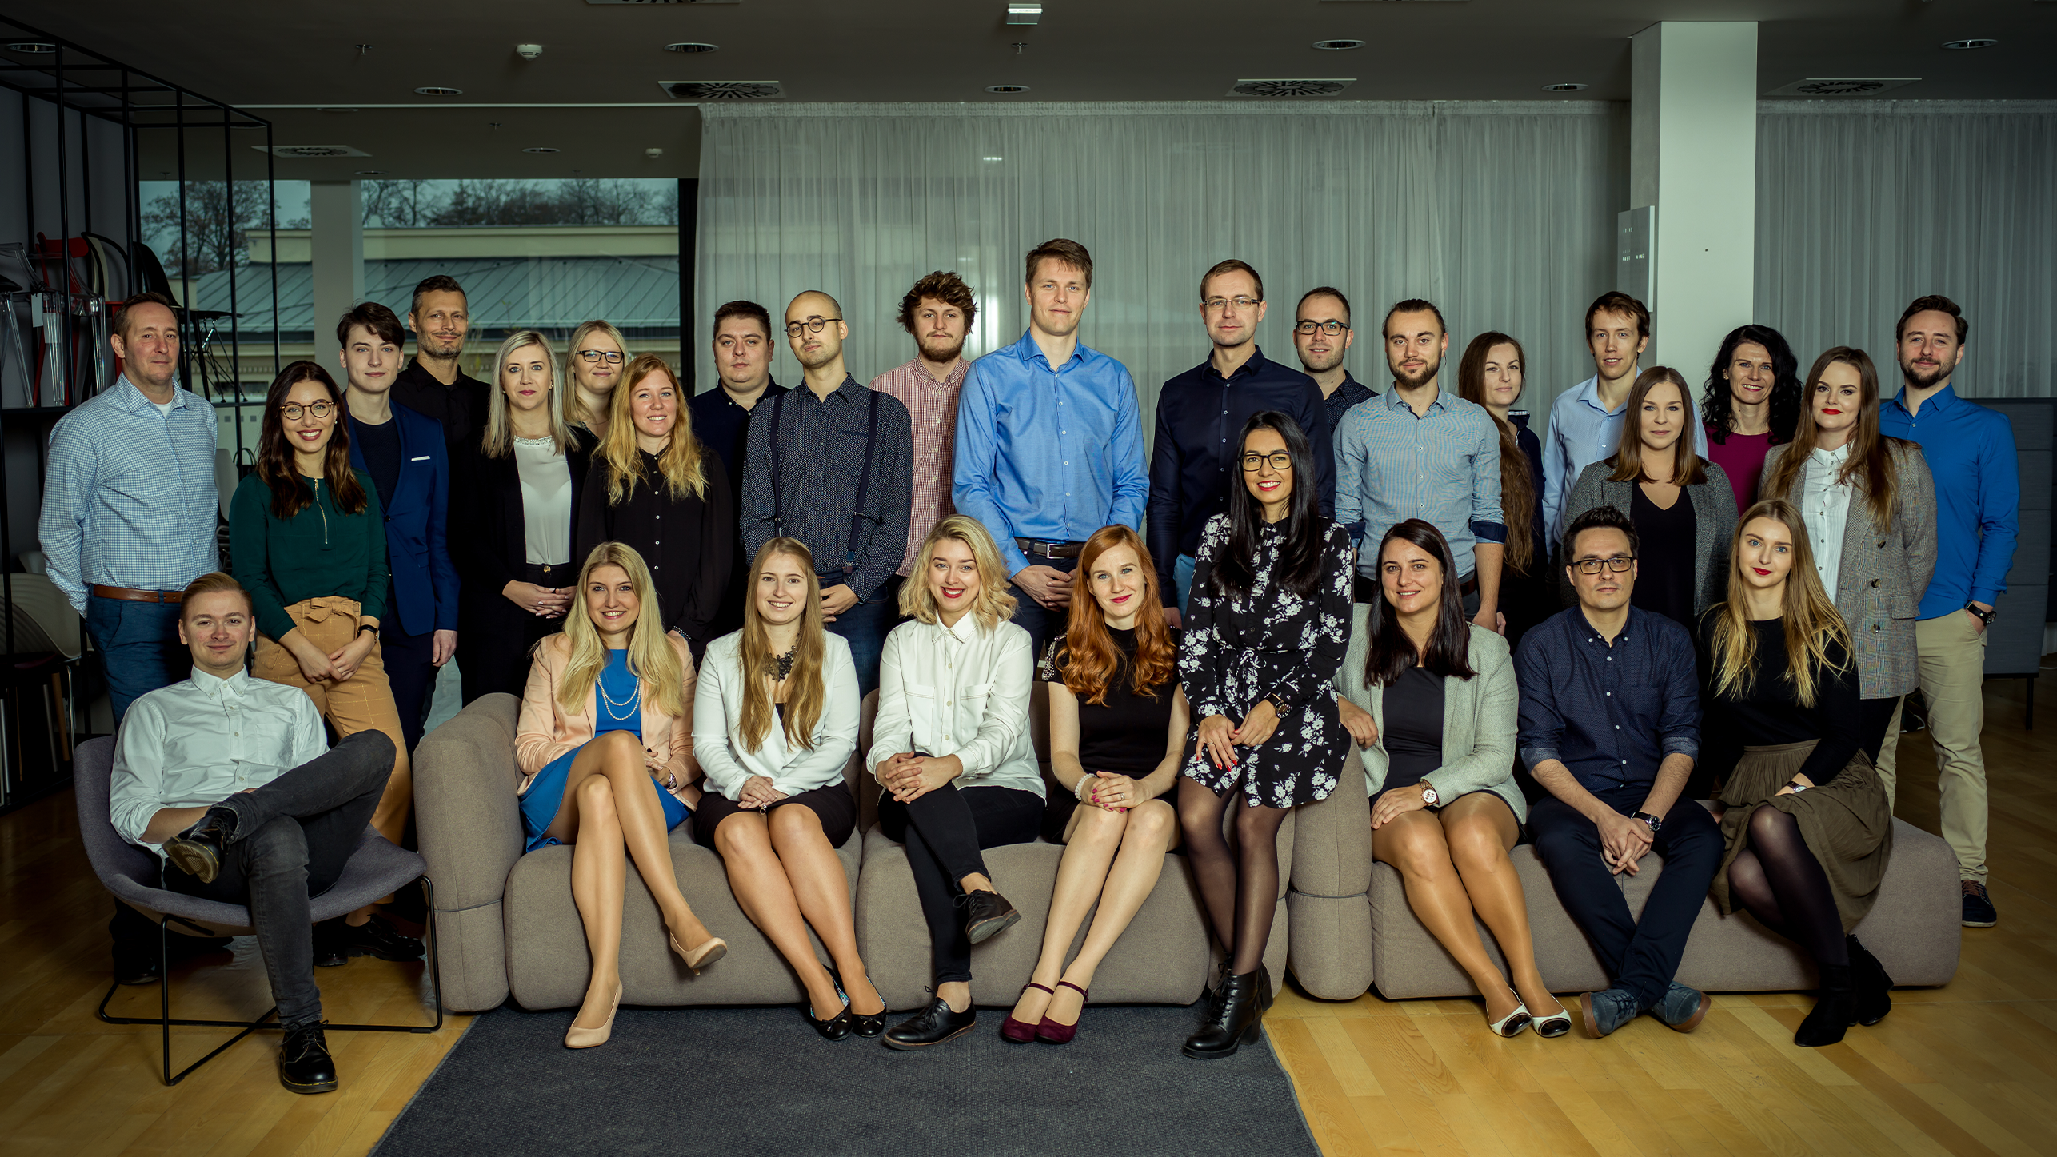
Náš tým
Náš dobře zásobený tým vám pomůže s celým online marketingem. Ať už jde o PPC reklamu, sociální sítě, obsah, nebo třeba HR. Vytvoříme mix, který bude mít pro váš projekt největší přínos.

Slide 3
In creative v číslech
Žijeme pro to, co děláme.
Počet
zaměstnanců
Certifikace
v nástrojích
Počet oddělení
30
8
20

Slide 4
S čím pracujeme?
Pro každou marketingovou disciplínu používáme sadu pečlivě vybraných nástrojů
a kanálů. Můžeme tak pro vás vytáhnout
z online prostoru maximum.
Jsme certifikovaným partnerem Googlu. I ten nám pomáhá pracovat pro váš úspěch.
Notes:
Využíváme veškeré automatizační nástroje, které zefektivňují práci a šetříme tak čas klientů.

Slide 5
Naše reference
Spokojení klienti jsou tím hlavním ukazatelem toho, že jdeme správnou cestou. Podívejte se, jakým firmám pomáháme ukázat se online.

Slide 6
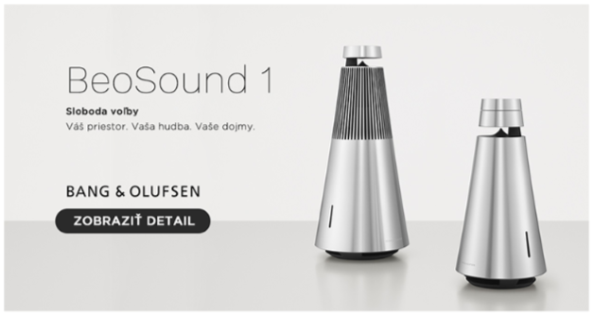
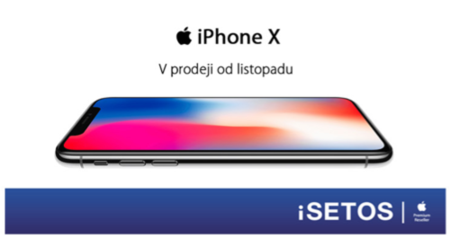

Slide 7
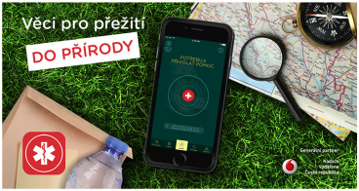

Slide 8
Průběh spolupráce
1
FÁZE
Seznámíme se
Analyzujeme
Připravujeme
2
FÁZE
Realizujeme
Optimalizujeme
Plníme cíle

Slide 9
A co vás čeká 19.5.?
Jak převést offline business do onlinu

Slide 10
denisa.stastna@increative.cz
+420 777 193 533

